Slide 1

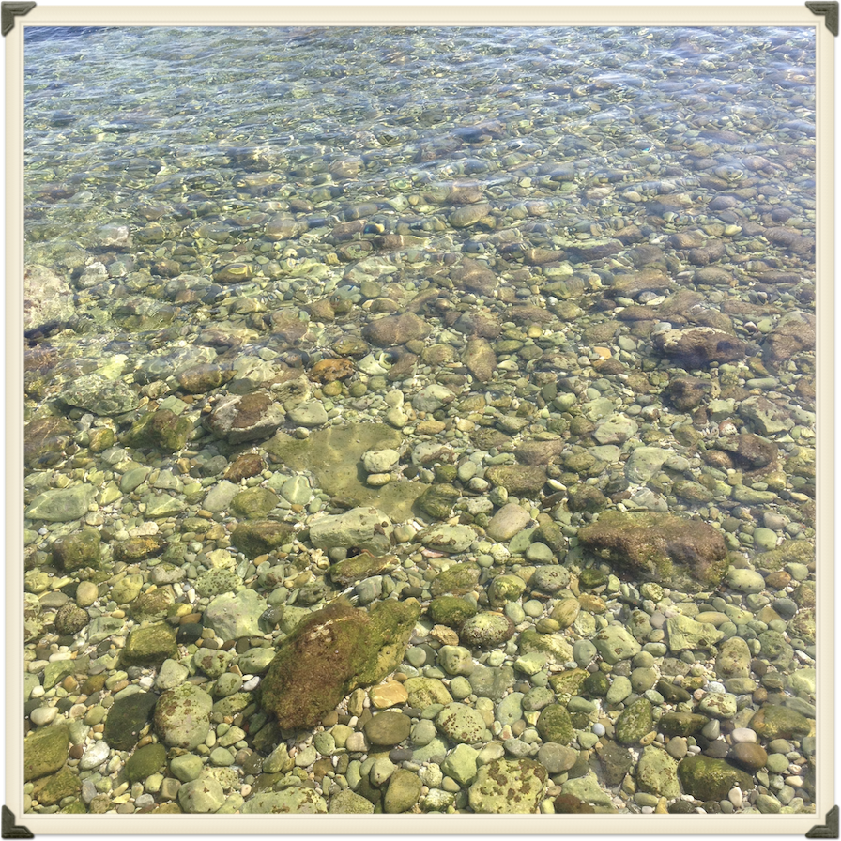
Ai-je eu de la chance ? Qu’est-ce que la chance ?
C’est difficile les mots.
Où commence le bonheur ? où finit-il ?
Tu le connais toi ,ton bonheur ?
Un jour, au fond de l’eau, j’ai vu un petit caillou.
pourquoi ai-je vu ce petit caillou-là.
J’aurais peut-être pu voir un autre petit caillou,
un peu plus loin, à coté de milliers d’autres petits cailloux.
Tu vois là, tous ces galets dans l’eau. L’eau qui coule, qui
n’arrête pas de faire danser le soleil dans ses reflets.
Pourquoi l’oeil va-t’il là plutôt qu’ici ?
C’est peut-être ça la chance ?
Un petit caillou de rien du tout parmi d’autres petits
cailloux de rien du tout. C’est lui le petit bonheur, éphémère -
un bonheur de caillou, celui d’avoir été regardé au moins une
fois, au milieu de tous les reflets dansants du soleil !
La chance du petit caillou

